Slide 1
НейроКонтур.
Программно-аппаратная система машинного зрения для контроля качества сварочных швов на промышленных и металлургических предприятиях
Лидер стартап-проекта: Леонтьев Михаил Алексеевич

Slide 2
АННОТАЦИЯ
Тема/идея
«НейроКонтур» — интеллектуальная программно-аппаратная система машинного зрения для автоматического анализа сварочных швов, контуров деталей и технологически значимых зон на промышленных изображениях. Решение объединяет камеру, модуль освещения, вычислительный блок и ПО с нейросетевым анализом изображений.
Цель стартап-проекта
Создать отечественный модуль промышленного видеоконтроля, который снижает зависимость проверки сварочных швов от человеческого фактора, ускоряет первичный анализ и формирует цифровой архив результатов контроля.
Рынок НТИ / сквозные/
критические технологии в соответствии с фокусом
Рынок НТИ — TechNet, так как проект связан с передовыми производственными технологиями и цифровизацией промышленного контроля. Сквозные технологии: искусственный интеллект, компьютерное зрение, машинное обучение, обработка изображений, новые производственные технологии.
Ожидаемые результаты
MVP системы: камера + освещение + вычислительный блок + ПО на Python/OpenCV/TensorFlow + CNN-модель + интерфейс оператора + хранение логов.
На пилоте целевой эффект — снижение повторных проверок и визуально пропущенных отклонений на 20–30%.

Slide 3
АКТУАЛЬНОСТЬ
Для страны/региона
Проект соответствует задачам цифровизации промышленности, импортозамещения и развития отечественных ИИ-решений. Государственная программа РФ «Развитие промышленности и повышение её конкурентоспособности».
Для отрасли
В России по ОКВЭД 24 «Производство металлургическое» существует 10 128 организаций, а сварка также активно применяется в машиностроении, трубной промышленности и производстве металлоконструкций. Это формирует широкую B2B-базу для решений промышленного визуального контроля.
Для Компании/Для пользователей
По данным TWI, средний уровень ремонта сварных соединений в нефтегазовом и энергетическом секторах составляет 1–3%, в сложных местах может достигать 25%, а исключительные значения — до 55%. Каждый дефектный шов — это повторный контроль, переделка, простой, расход материалов и риск срыва сроков.

Slide 4
ЦЕЛЕВАЯ АУДИТОРИЯ
Потенциальные целевые сегменты
B2B-сегмент: металлургические предприятия, машиностроительные заводы, производители металлоконструкций, трубная промышленность, ремонтные предприятия, сварочные участки малого и среднего бизнеса, а также интеграторы промышленной автоматизации.
Выбранный целевой сегмент
Металлургические и промышленные предприятия Волгоградской области, ЮФО и ближайших промышленных регионов, где есть повторяемые сварочные операции и потребность в визуальном контроле качества.
Описание представителей целевого сегмента
Пользователи и лица принятия решения: служба качества, главный сварщик, технолог, инженер по автоматизации, начальник участка, главный инженер, руководитель производства. Их задача — снизить брак, ускорить контроль, сохранить доказательства качества и уменьшить зависимость от дефицитных специалистов.

Slide 5
ПРОБЛЕМА
Какую проблему ЦА решает продукт?
Несовершенство контроля качества в технологической операции сварки. Первичный визуальный контроль часто зависит от квалификации специалиста, освещения, доступности шва, усталости оператора и субъективной оценки.
Чем можно подтвердить наличие у ЦА данной проблемы?
ГОСТ Р ИСО 17637-2014 задаёт условия визуального контроля: освещённость не менее 350 лк, рекомендуется 500 лк, расстояние до поверхности около 600 мм, угол зрения не менее 30°. Это подтверждает, что визуальный контроль чувствителен к условиям наблюдения, доступности зоны и работе специалиста.
Как сейчас ЦА решает свою проблему?
Сейчас применяются ручной визуальный контроль, услуги специалистов ОТК, лаборатории неразрушающего контроля, ультразвуковой/радиографический контроль и индивидуально настроенные системы машинного зрения.
Но ручной контроль нестабилен, а сложные промышленные системы часто дорогие, требуют интеграции и не всегда доступны для малых и средних производств.

Slide 6
ПРОДУКТ/РЕШЕНИЕ
Наименование
«НейроКонтур» — программно-аппаратная система машинного зрения для контроля качества сварочных швов.
Описание
/характеристики
/функционал
/области применения
Прототип включает камеру, модуль освещения, микрокомпьютер, ПО, нейросетевую модель, интерфейс оператора и систему хранения логов. Система получает изображение шва, выделяет область интереса, определяет положение шва, пригодность кадра и возможные визуальные отклонения. Результат сохраняется в цифровом журнале: дата, время, изображение, координаты области анализа и статус проверки.
Технологическое ядро (какая технология лежит в основе продукта)
Стек проекта: Python, OpenCV, TensorFlow/Keras, CNN-модель, ROI Detection, NumPy, Pandas, JSON-logging.
OpenCV используется для обработки изображения и выделения области интереса.
TensorFlow/Keras — для обучения и применения нейросетевой модели, а логирование — для формирования цифрового архива контроля качества.

Slide 7
КОНКУРЕНТЫ/АНАЛОГИ
Характеристики продукта (функциональные и количественные показатели*) | Наша разработка «НейроКонтур» | Cognex / США | Keyence / Япония | IUNA / VITRONIC / ЕС
Основной фокус | Контроль сварных швов, контуров и зон на изображении | Промышленное машинное зрение и deep learning | Камеры, датчики, 2D/3D-контроль | Оптическая инспекция сварных швов
Внедрение | Поэтапно: один участок - пилот - масштабирование | Обычно требует интеграции и настройки | Требует подбора оборудования и настройки | Ориентировано на промышленную интеграцию
Адаптация под заказчика | Дообучение модели на данных предприятия | Есть, но зависит от платформы | Чаще настройка датчиков и сценария | Есть, но решение сложнее и дороже
Локальность | Отечественная разработка, русскоязычная поддержка | Зарубежное решение | Зарубежное решение | Зарубежное решение
Цифровой архив | Логи, изображения, координаты ROI, статус проверки | Зависит от конфигурации | Зависит от конфигурации | Есть в промышленных версиях
Ключевое преимущество | Доступный старт с MVP и пилота без полной модернизации | Высокая зрелость платформы | Высокая точность оборудования | Готовые промышленные решения

Slide 8
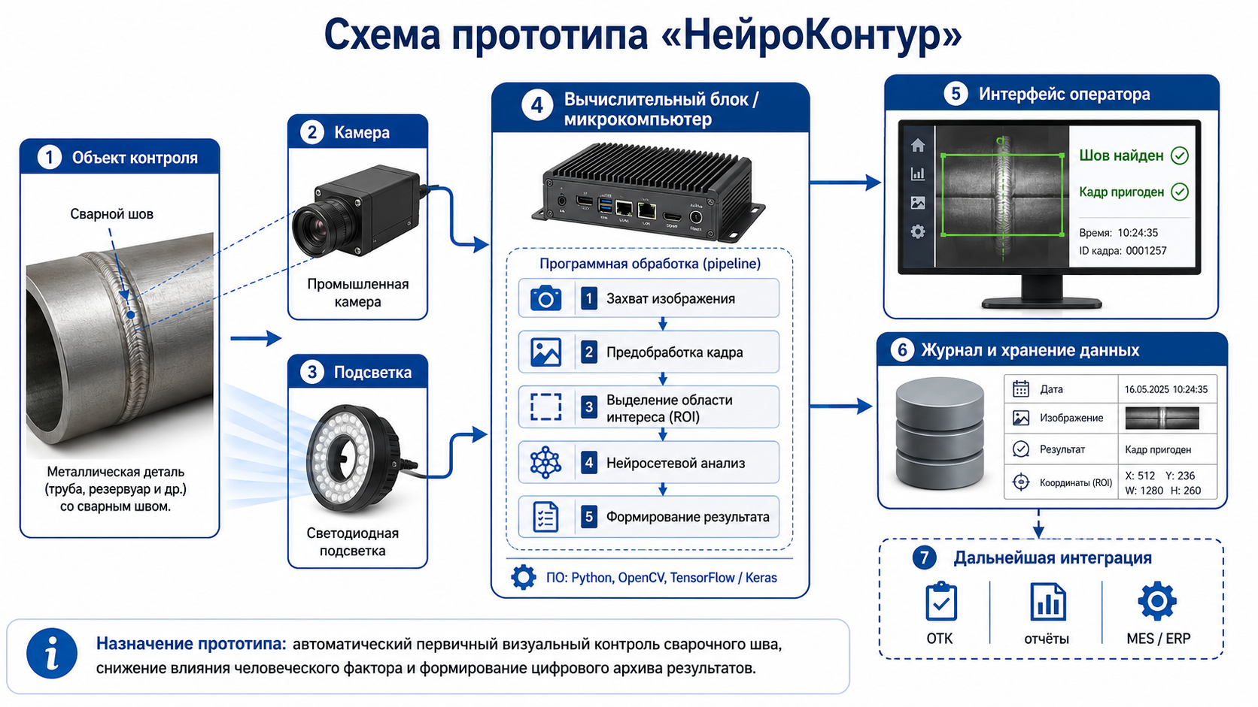
ОБЗОР ПРОТОТИПА

Slide 9
БИЗНЕС-МОДЕЛЬ
(А.Остервальдер)
Металлургические и машиностроительные предприятия для пилотных внедрений; интеграторы промышленной автоматизации; поставщики камер, освещения и вычислительных блоков; КТИ / ВолгГТУ, наставники, лаборатории и акселератор.
Команда начала предварительную коммуникацию с предприятием «Кузница» в г. Камышине для уточнения производственных требований.
Разработка ПО машинного зрения и ИИ-модуля; сбор и разметка изображений сварочных швов; обучение модели под условия заказчика;
закупка материалов для прибора; аренда сервера и хранилища для БД, ПО, обновлений и обратной связи; пилоты, настройка, поддержка, отчётность, реклама и продвижение решения.
Снижение брака и повторного контроля сварочных швов; повышение качества проверки за счёт уменьшения человеческого фактора; формирование архива проверок для актуализации данных и дообучения модели; минимальные затраты на модернизацию линии за счёт интегрируемого модуля.
Диагностика задачи и пилот; индивидуальная настройка, обучение персонала; техническая поддержка; обновления;
долгосрочное сопровождение и дообучение модели под новые данные заказчика.
Металлургические предприятия, машиностроительные заводы, производители металлоконструкций, трубная промышленность, ремонтные участки, сварочные производства малого и среднего бизнеса.
Команда разработчиков машинного обучения, программистов, тестировщиков и маркетологов; нейросетевой прототип и программный код; обучающие изображения сварных швов; камера, вычислительный модуль, финансовое обеспечение.
Прямые B2B-продажи;
платные пилоты;
интеграторы / OEM;
выставки и акселераторы.
Разработка ПО и обучение моделей; покупка камеры, освещения и вычислительного блока; сбор данных, пилоты и выезды на производство; маркетинг; юридическое сопровождение; оформление РИД; техническая поддержка и доработка интерфейса.
Продажа программно-аппаратного комплекса; платное пилотное внедрение; лицензия на ПО и обновления ИИ-модели; интеграция и кастомизация под заказчика; обучение персонала и сервисная поддержка; федеральные проекты и гранты для поддержки отечественных программных решений.

Slide 10
КОМАНДА
ФИО | Вуз/курс/группа | Роль в проекте | Функционал в проекте | Опыт (при наличии)
Леонтьев Михаил | КТИ филиал ВолгГТУ, КВТ-241 | Лидер проекта | Координация, питч, разработка, архитектура решения | Опыт разработки ПО и проектной деятельности
Боровицкий Иван | КТИ филиал ВолгГТУ, КВТ-241 | Разработка | Разработка, постановка задач, техническая логика продукта | Опыт программирования и работы с ИТ-проектами
Кондрашев Андрей | КТИ филиал ВолгГТУ, КВТ-241 | Маркетинг | Анализ ЦА, продвижение, проверка гипотез, подготовка материалов | Опыт командной проектной работы
Югай Александр | КТИ филиал ВолгГТУ, КВТ-241 | Аналитика | Работа с требованиями, проверка решений, анализ применения | Опыт учебных и прикладных ИТ-задач
Перепелицын Роман | КТИ филиал ВолгГТУ, КВТ-241 | Тестирование | Поддержка разработки, тестирование, помощь в подготовке MVP | Базовые компетенции в ИТ и командной работе

